Slide 1
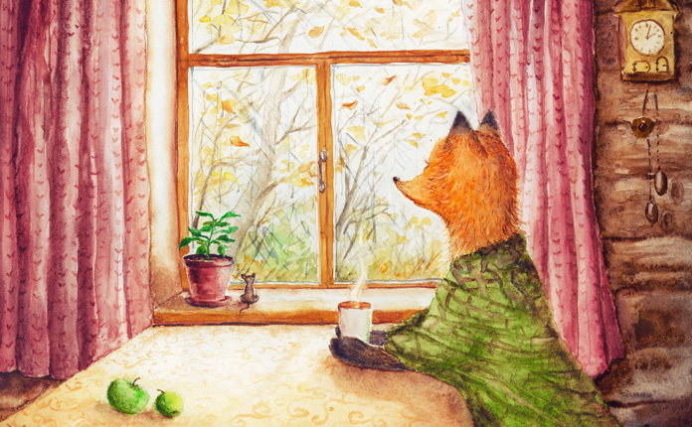
Электронная газета
Выпуск №27
Заходите к нам
на
Миновало лето, Осень наступила...
Дата выпуска: 25.10.16
МБДОУЦРР№28 «ОГОНЕК»

Slide 2
Из нашей газеты вы узнаете:
Как проходили:
Праздник, посвящённый дню знаний «1 сентября!»
Музыкально-спортивное развлечение, посвящённое
дню города «Бердску -300 лет»
4. Туристические походы в лес
5. Выставка творческих работ «Осень к нам пришла»
Осенние праздники
Адаптация выпускников ДОУ в школе. (Посещение отрытых занятий в школе)
Посещение в музея «Насекомые и их знакомые»

Slide 3
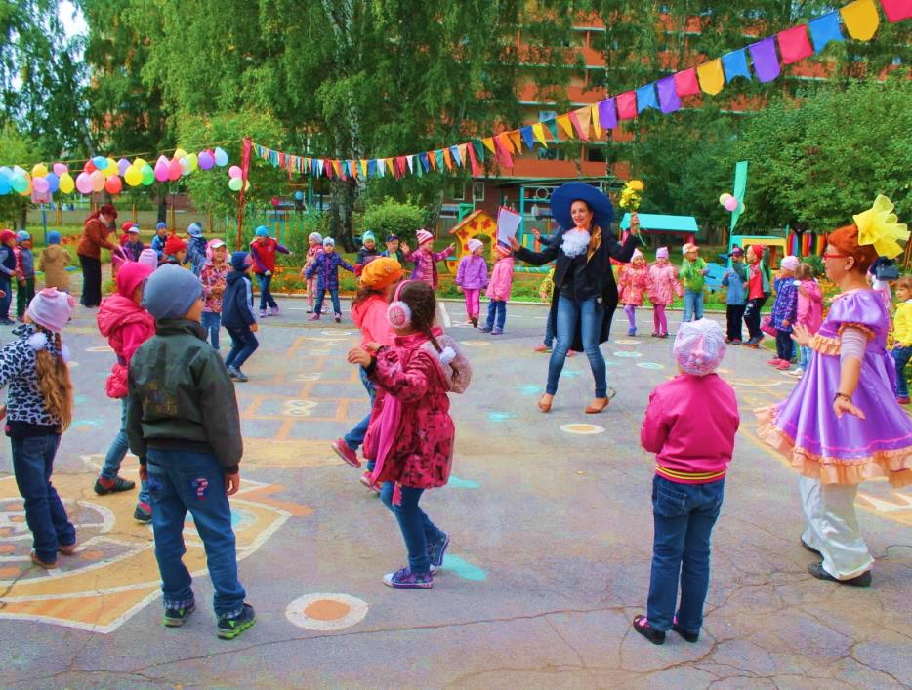
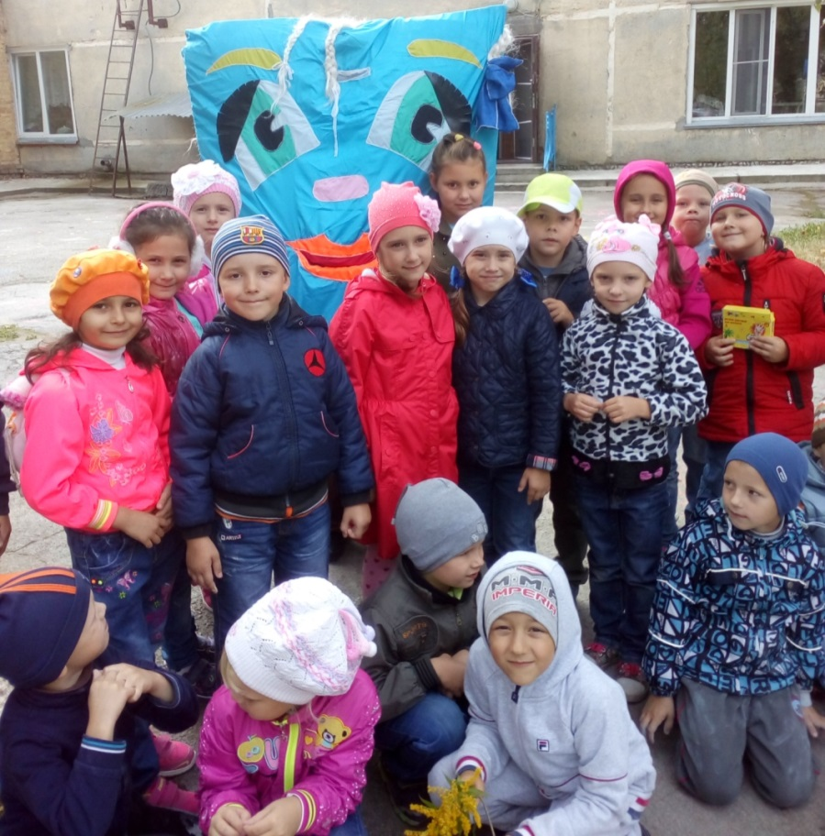
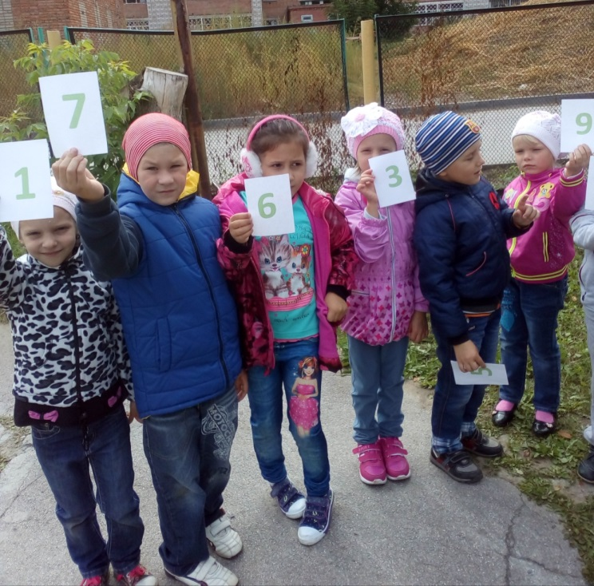
1 сентября!
С праздником, девчонки! С праздником, мальчишки! С Новым годом школьным, Открывайте книжки!

Slide 4
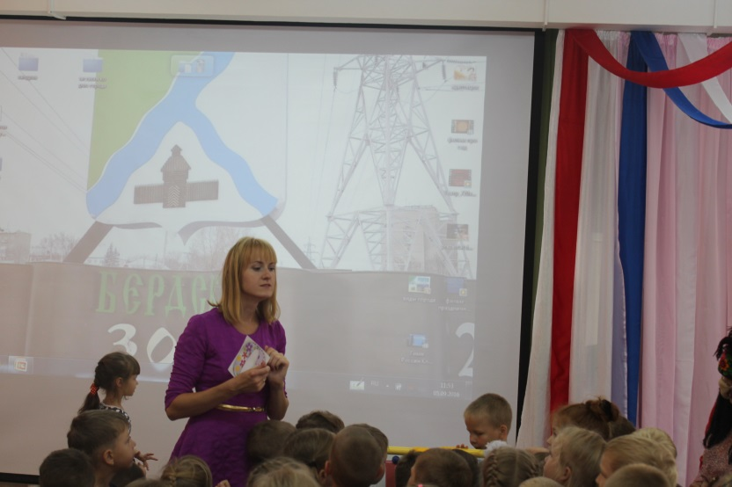
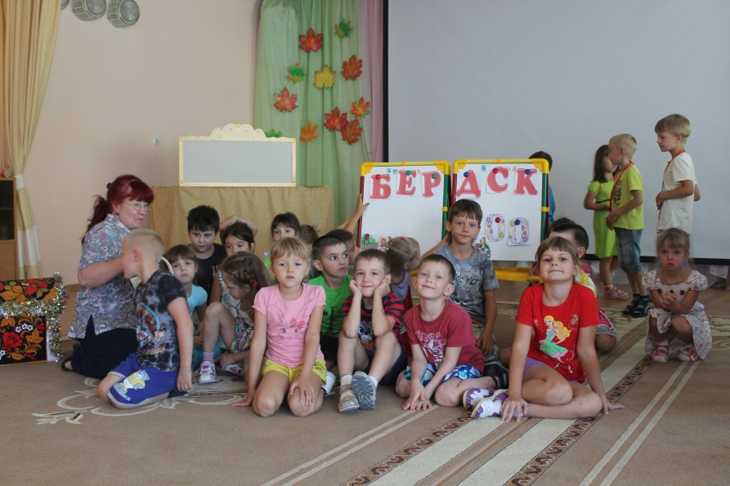
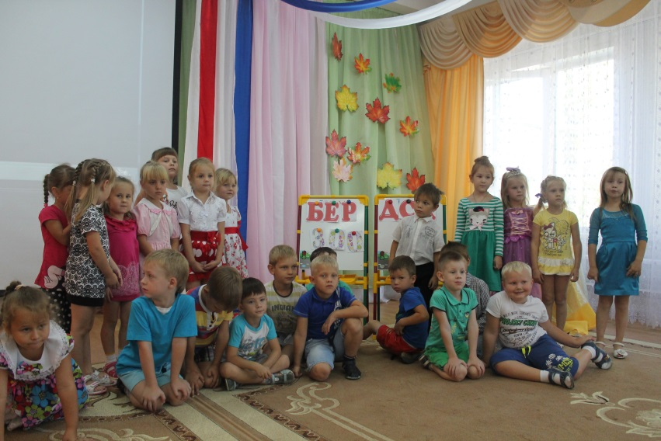
300 лет Бердску!
Мне нравиться город — Любимый наш Бердск. Как много всего Интересного здесь.

Slide 5
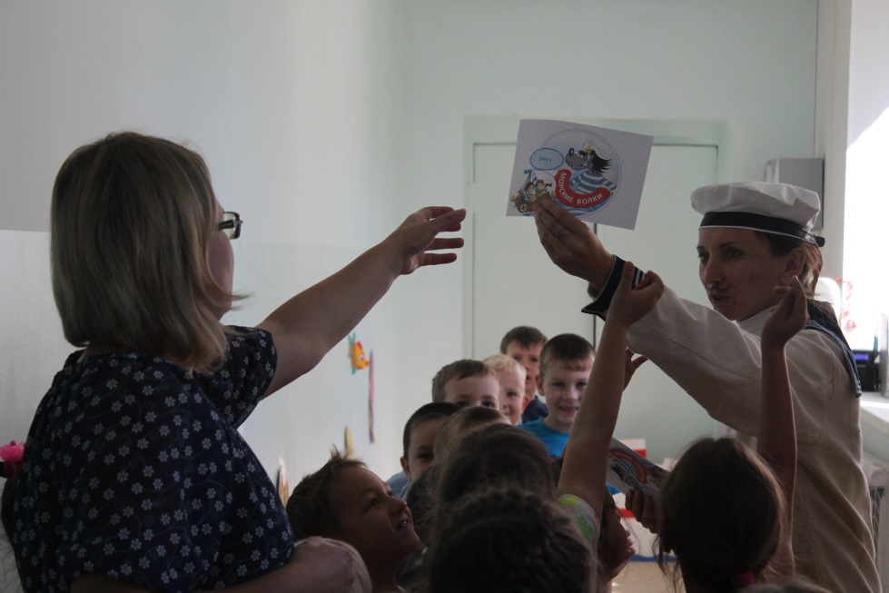
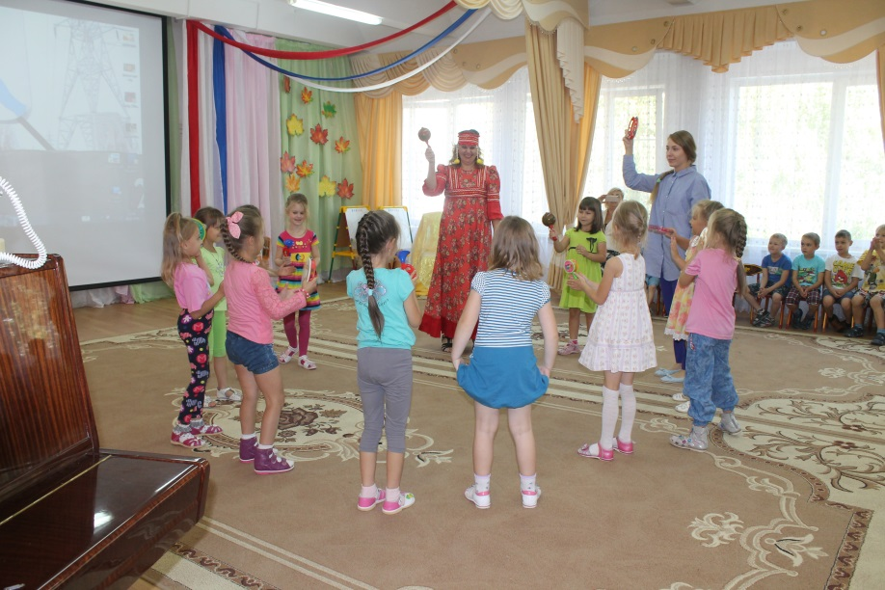
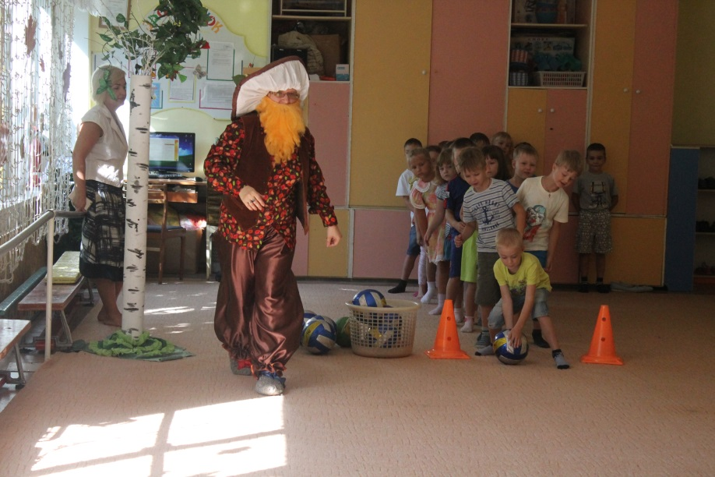

Slide 6
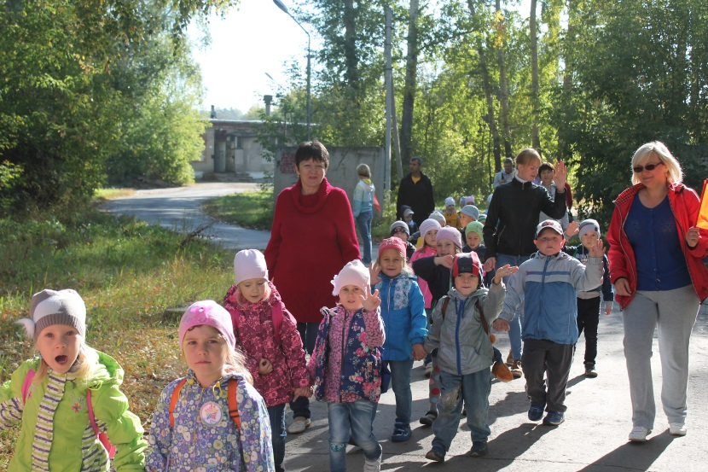
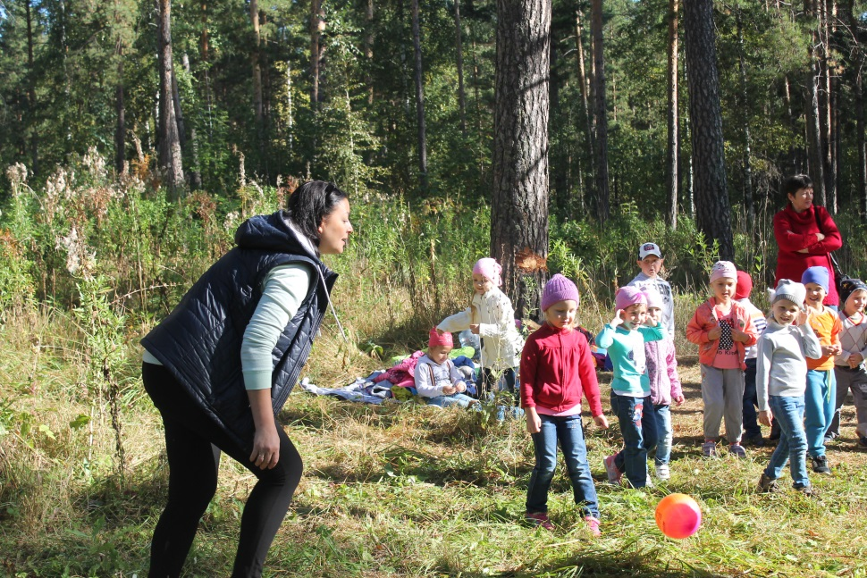
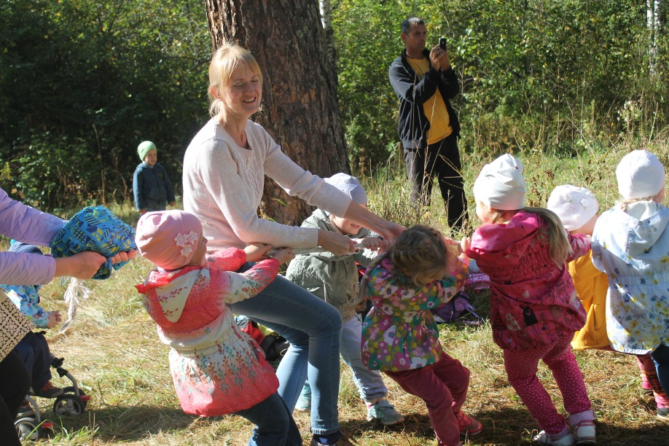
Поход в лес
«Идем в поход! Идем в поход!»- Кричат мальчишки во весь рот. Смеются, весело шагают, И хором песню напевают.

Slide 7
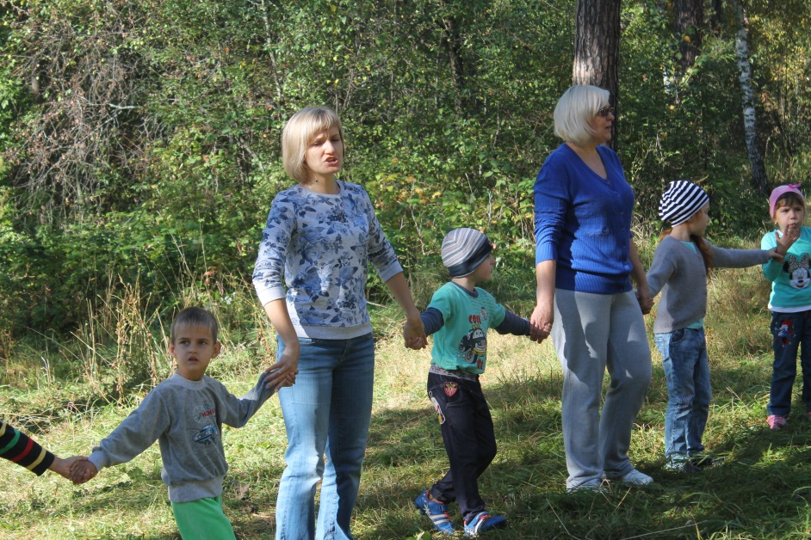
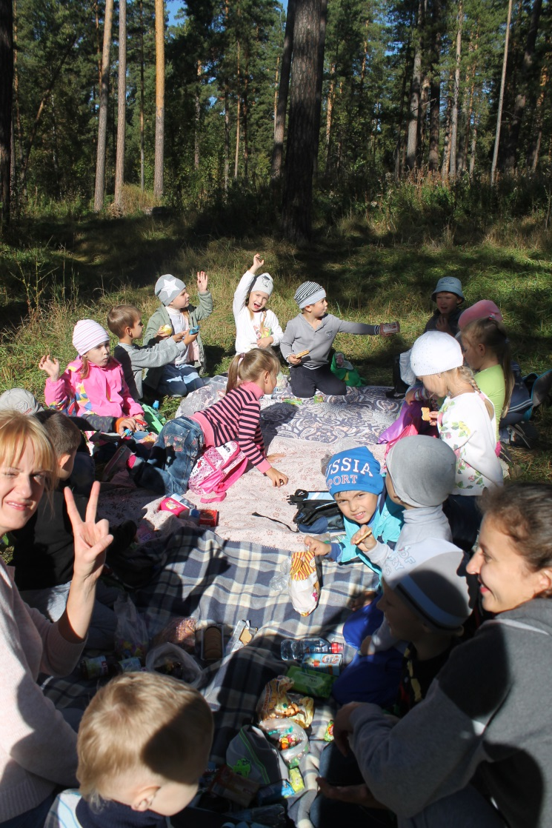
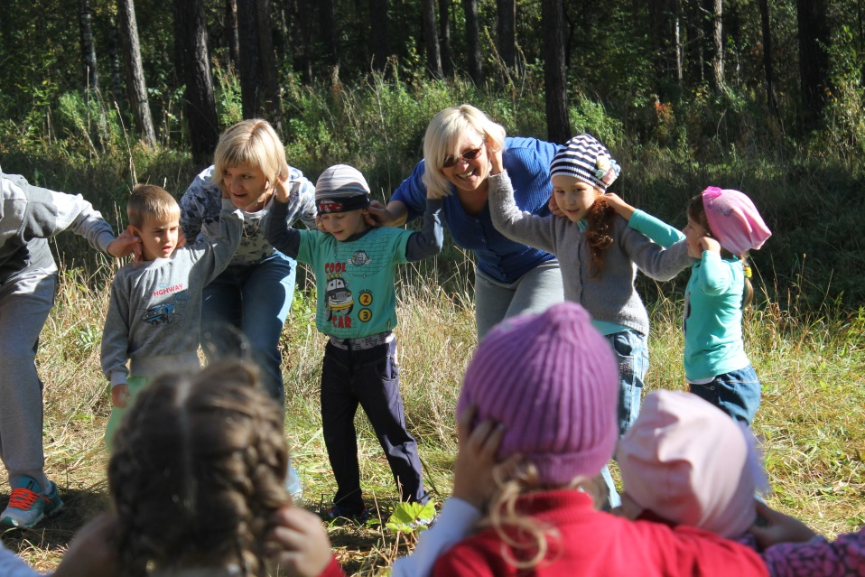

Slide 8
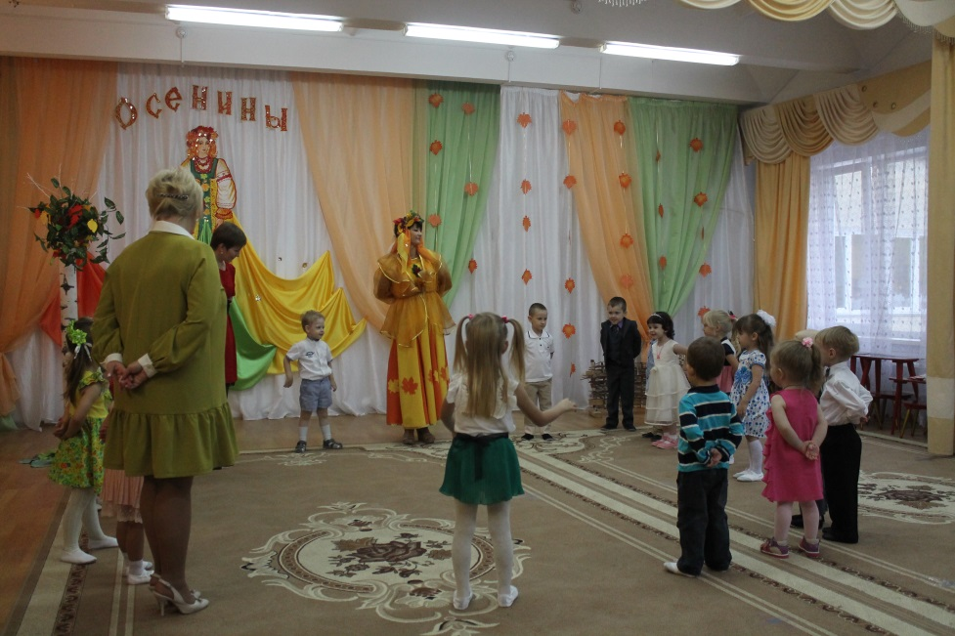
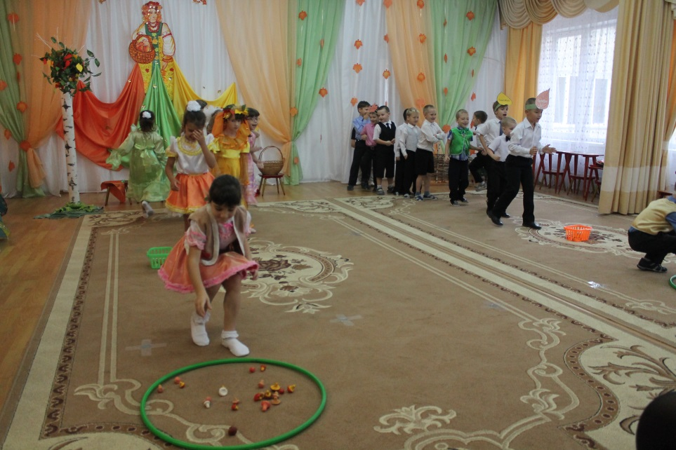
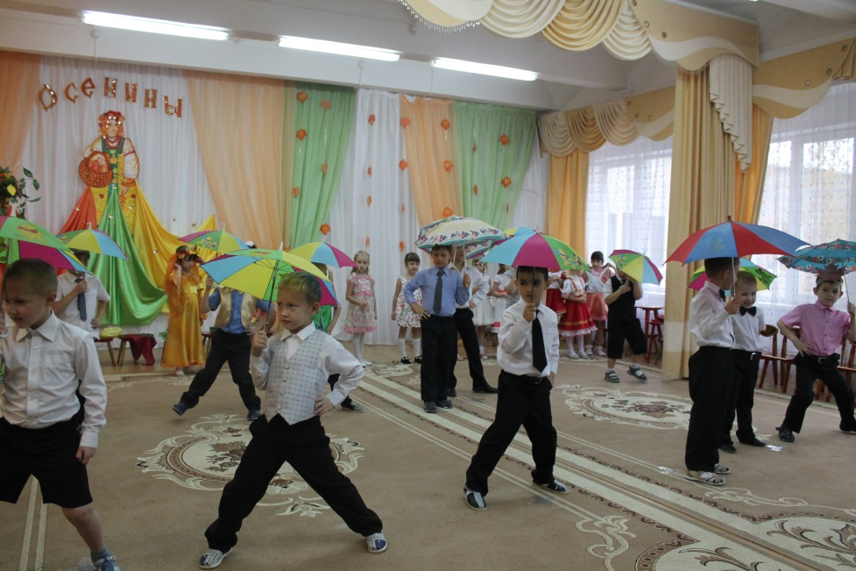
Осенние праздники
Листья падают, кружатся И у ног моих ложатся. Я ладошку протяну И один листок возьму. А потом другой и третий... Хороши они, поверьте! Я от осени привет Соберу в большой букет!

Slide 9
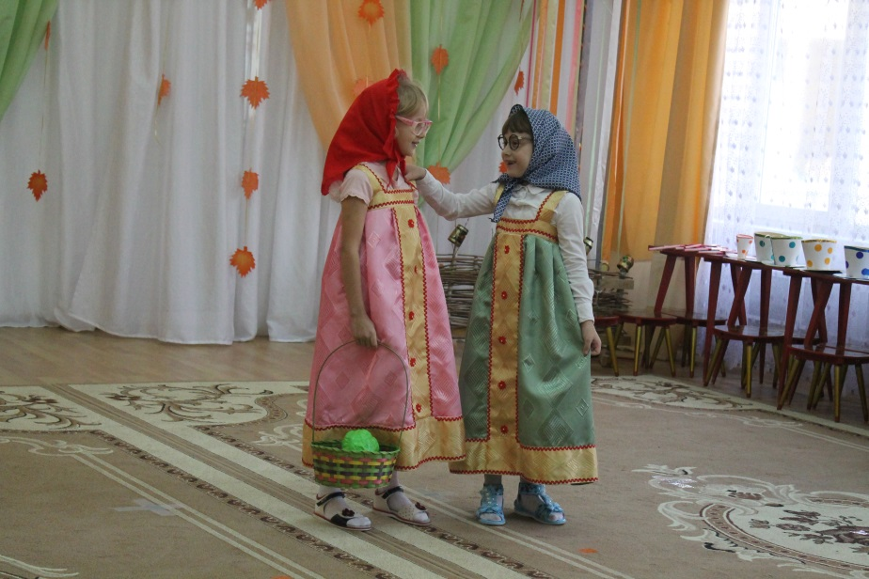
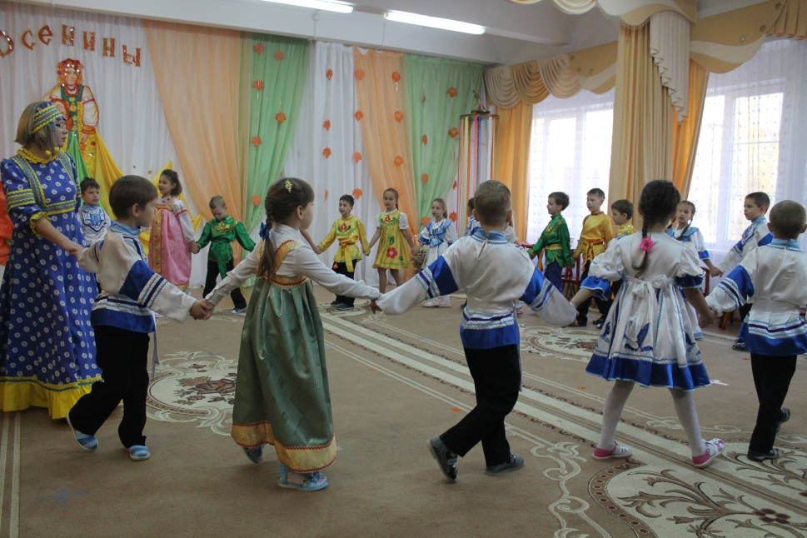
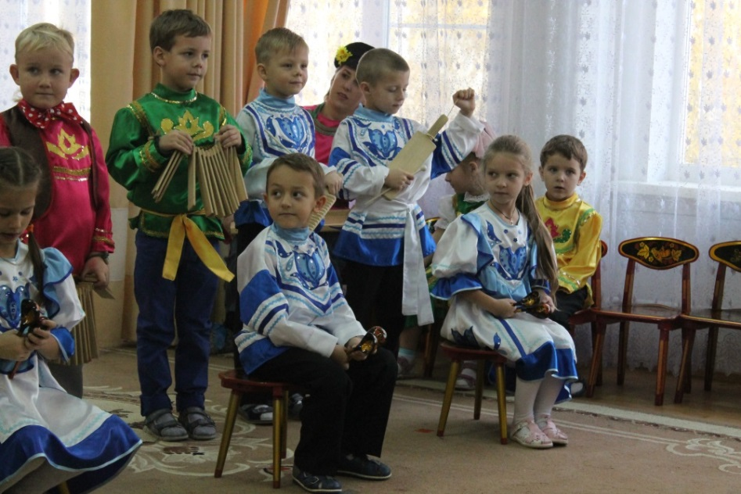
Осенняя
ярмарка

Slide 10
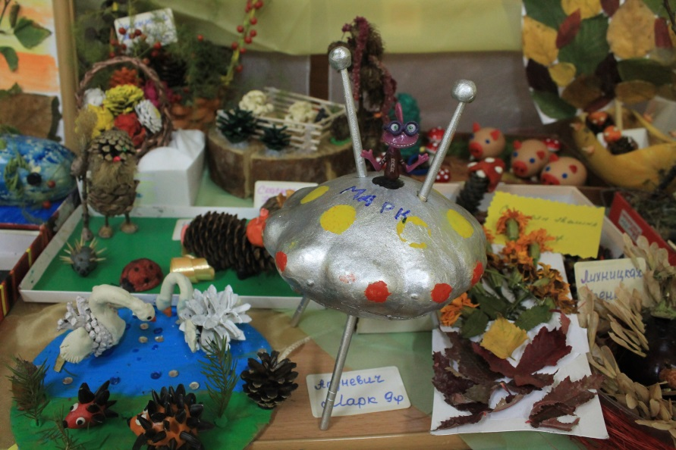
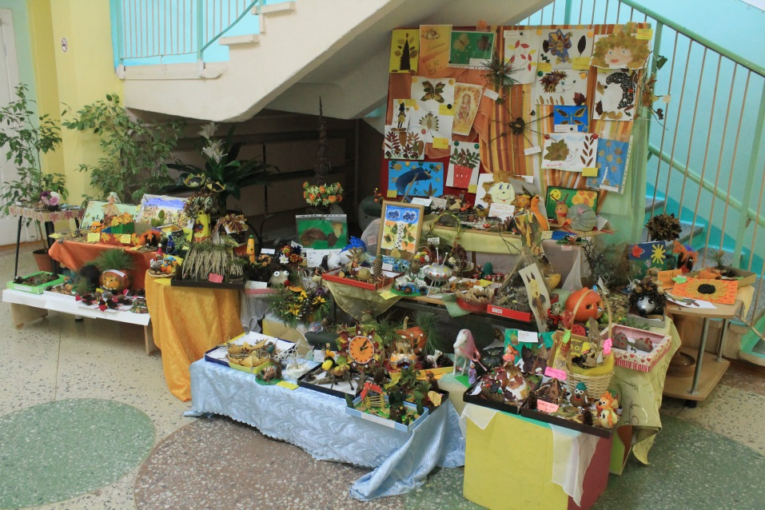
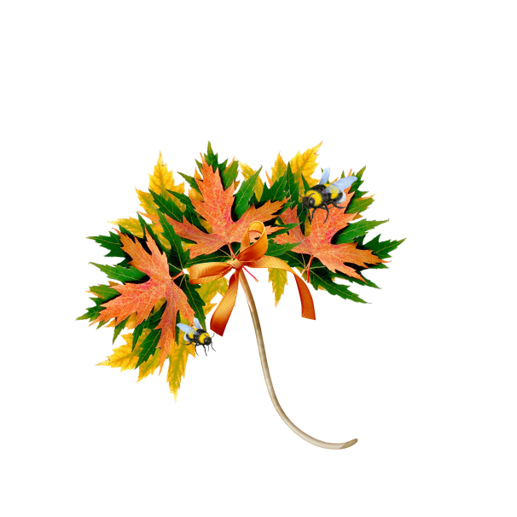
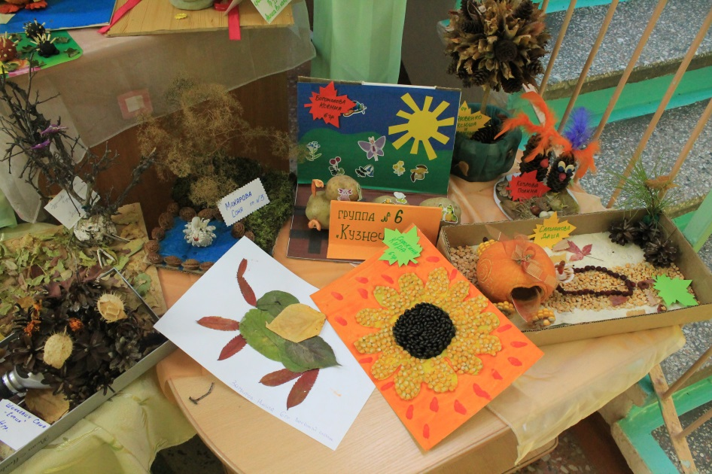
Выставка творческих работ
Наши руки – не для скуки! Всё умеют делать руки! Интересные дела Осень детям принесла!

Slide 11
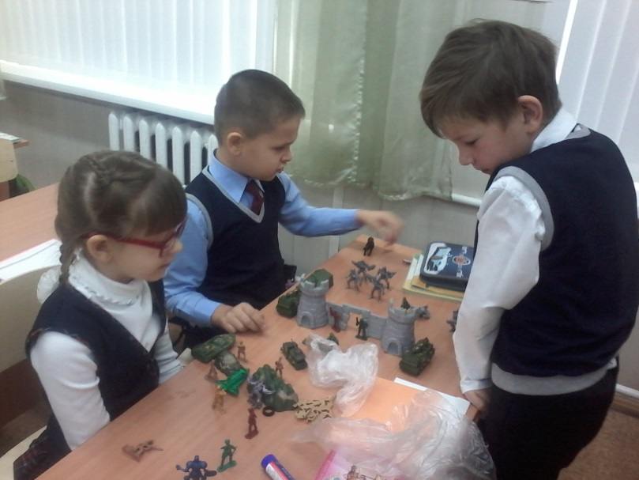
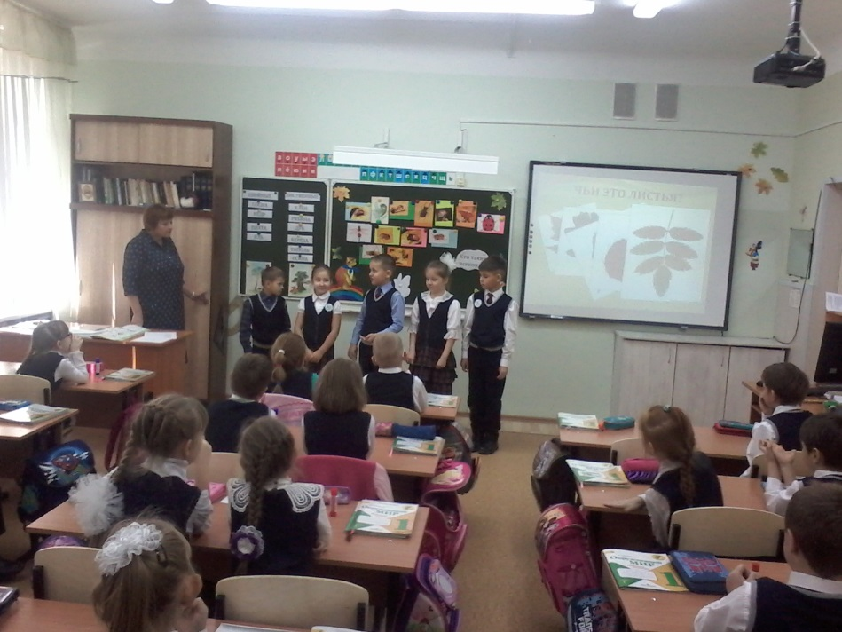
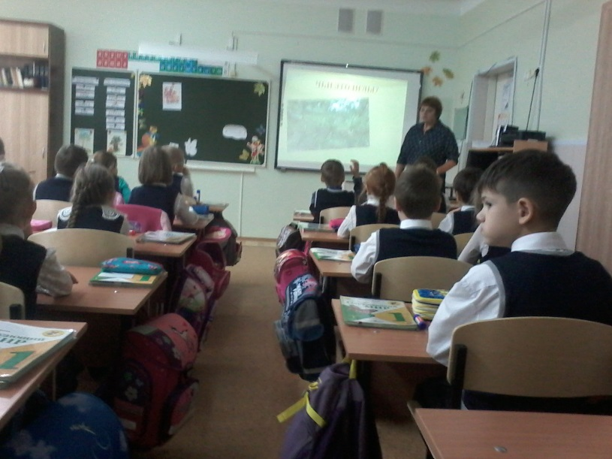
Адаптация выпускников ДОУ в школе.
Вот и стал ты первоклассником! Форму новую надел. Пусть для всех он будет праздником, Этот новый школьный день.

Slide 12
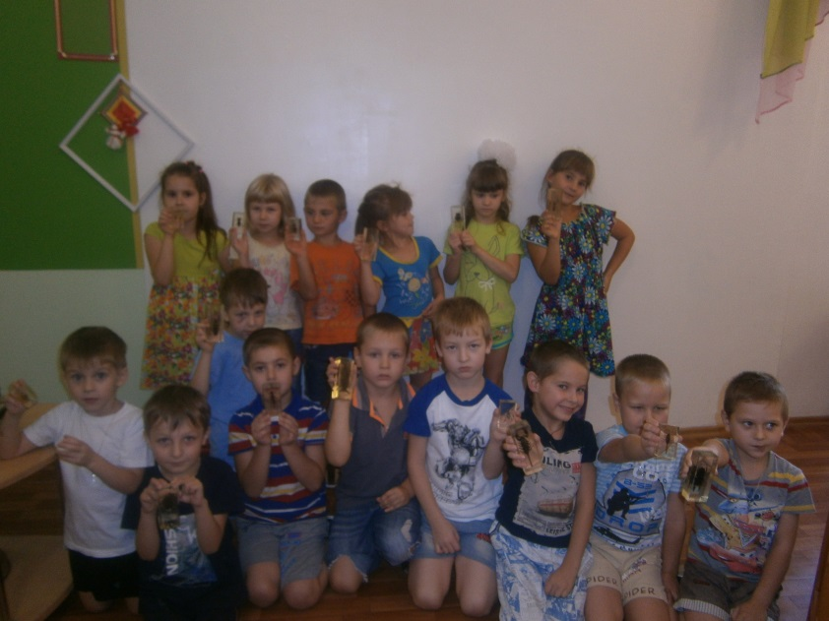
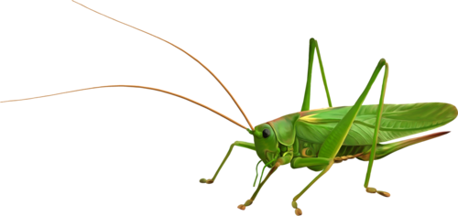
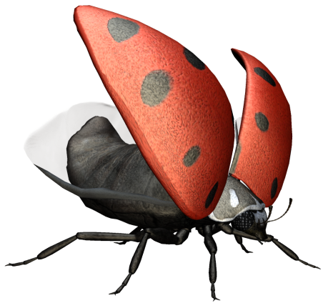
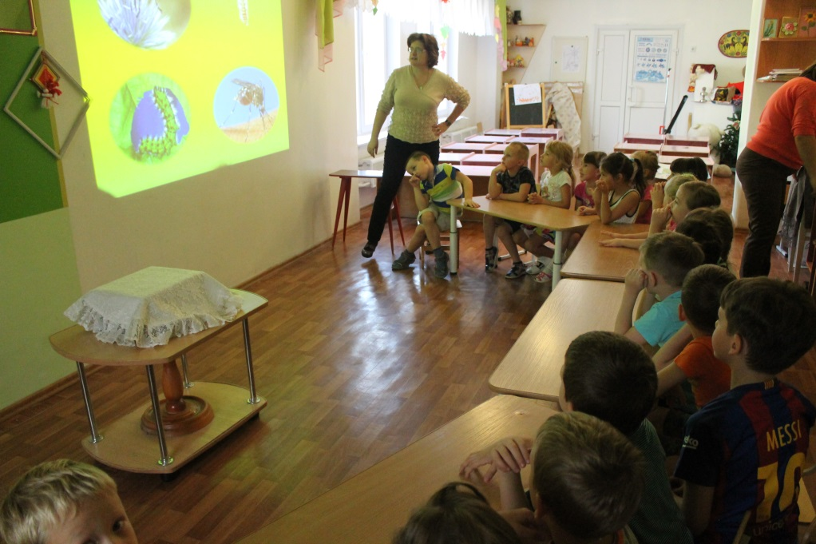
В музей…
Насекомые и
их знакомые…

Slide 13
До следующей встречи…
Выпуск подготовили: Семенюк С.П., Лахтина О.В.

